Slide 1

Analýza pracovních míst
3. seminář
Ing. Lucie Meixnerová, Ph.D.
Katedra Podnikové ekonomiky a managementu

Slide 2
Úkol na procvičení
Úkol 1: Analýza pracovního místa
● Vyhledejte vhodné pracovní místo – nebo použijte vzor, ale obsah přizpůsobte vašemu pracovnímu místu.
● Uveďte popis a specifikaci pracovního místa – můžete použít vzorový formulář, ale obsah přizpůsobte vašemu pracovnímu místu.
● Zvolte jednu metodu (která je vhodná) k analýze vámi vybraného pracovního místa, uveďte: výhody a nevýhody metody včetně popisu procesu (vlastní komentář nebo opis z literatury).
● Zpracování úkolu: individuální
Termín odevzdání úkolu: IS SU Odevzdávárna nejpozději do neděle 15. 3. 2020 do 23:59 hod, po termínu nebude úkol hodnocen a bude nahrazeno vypracováním dalšího náhradního úkolu bez hodnocení.

Slide 3
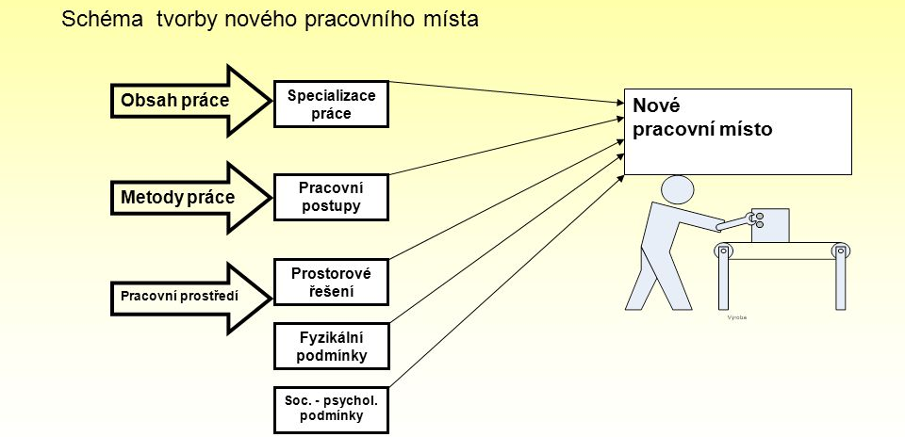
Analýza pracovních míst

Slide 4
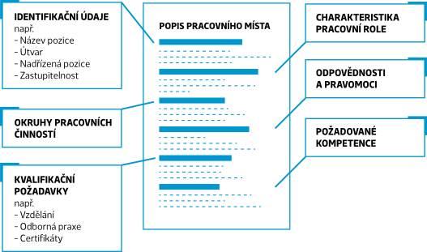
Vzorový příklad 1: Popis pracovního místa

Slide 5
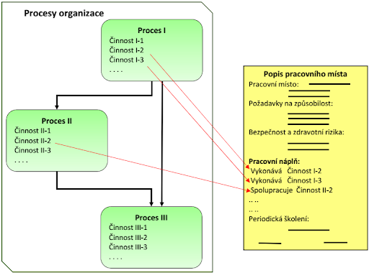
Vzorový příklad 2: Popis pracovního místa

Slide 6
Metody analýzy pracovních míst
● Analýza dokumentů
● Pozorování
● Vlastní výkon práce
● Dotazník
● Rozhovor
● …

